Slide 1
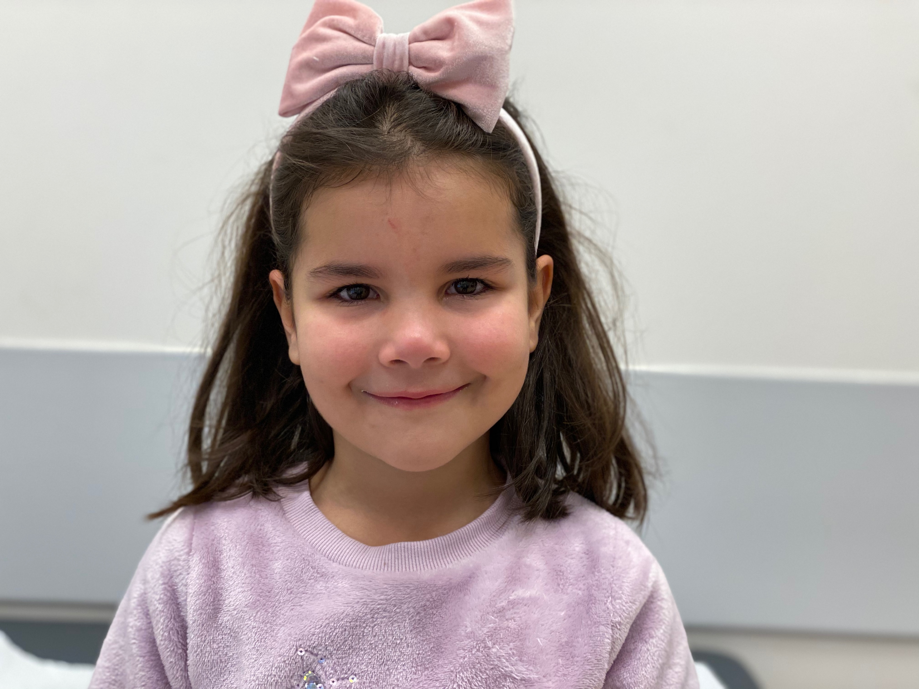
Tip 1 diyabet ve çölyak hastalığı: Klinik sorunlar/yaklaşımlar
Prof.Dr. Şükrü Hatun
Koç Üniversitesi Tıp Fakültesi
Çocuk Endokrinolojisi ve Diyabet Bilim Dalı
shatun@ku.edu.tr

Slide 2
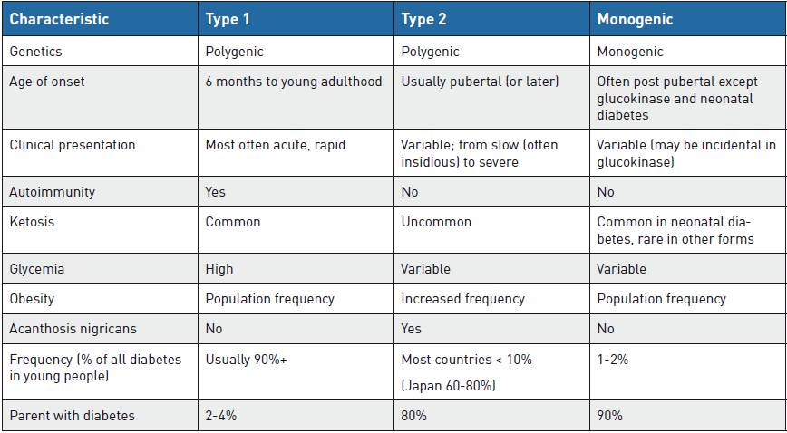
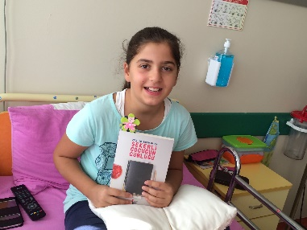
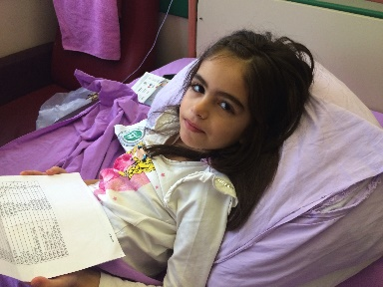
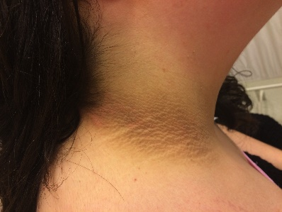
Çocuklarda görülen diyabet türleri
En sık görülen Tip 1 diyabet ( Ülkemizdeki sıklığı 10/100.000- Her yıl 1700-2000 çocuğa tanı konuyor ve 20.000 civarında Tip 1 diyabetli çocuk var)
Tip 1 diyabetin en önemli özelliği akut başlangıçlı olması
Ülkemizde çocuklarda Tip 2 diyabet sıklığında hissedilir bir artış yok
Çocuklardaki diyabet vakalarının % 2-3 kadarını Monojenik Diyabet/MODY vakaları oluşturuyor

Slide 3
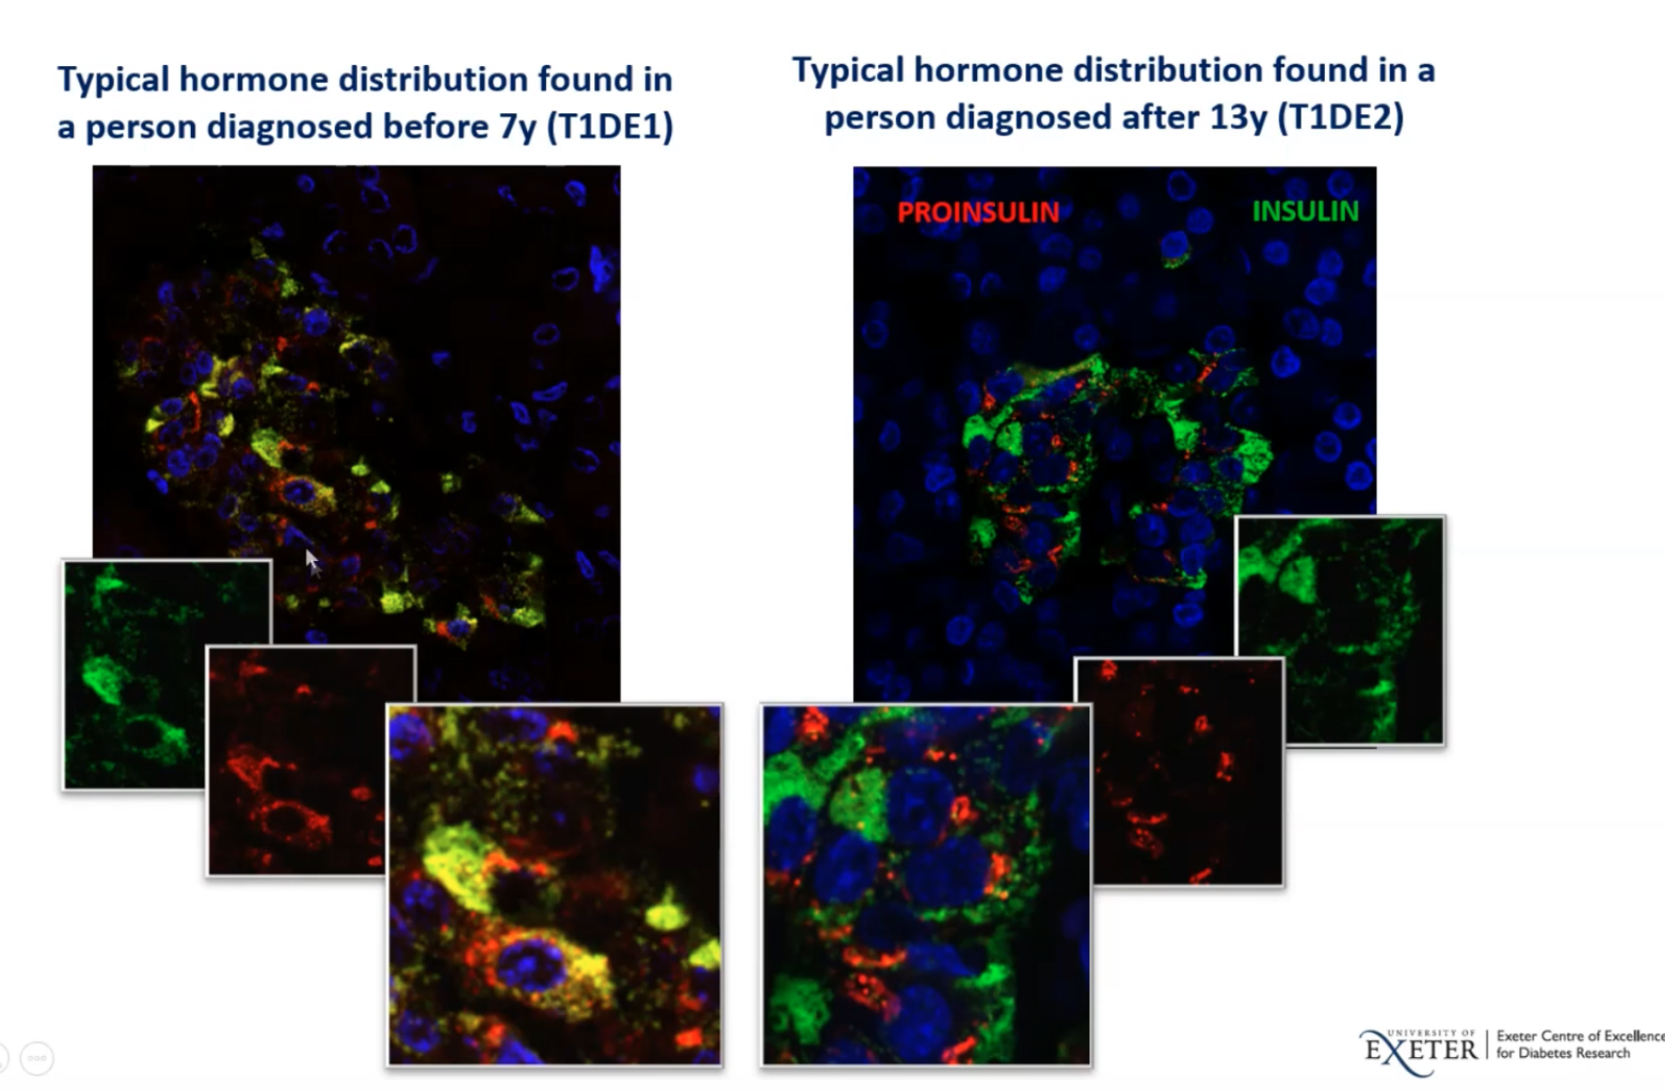
Çocuklarda Tip 1 diyabet
Genetik yatkınlık
Enfeksiyon hastalıkları gibi başlatıcı bir neden
Otoimmün inflamasyon sonucu ilerleyici beta hücre (fonksiyon) kaybı
Balayı (Geçici iyileşme) dönemi var ama tam iyileşme henüz rapor edilmedi
Önleme, balayını uzatma ve kalıcı tedavi (kür) için çabalar devam ediyor
Günümüzde bakılabilen 5 oto-antikor:
ICA (Islet Cell Antibodies),
IAA (insulin autoantibodies),
anti GAD (antibodies to glutamic acid decarboxylase),
IA-2 (antibodies insulinoma-associated protein)
anti ZnT8 (antibodies to the zinc transporter 8)
DR3-DQ2 and DR4-DQ8 are high risk “alleles»

Slide 4
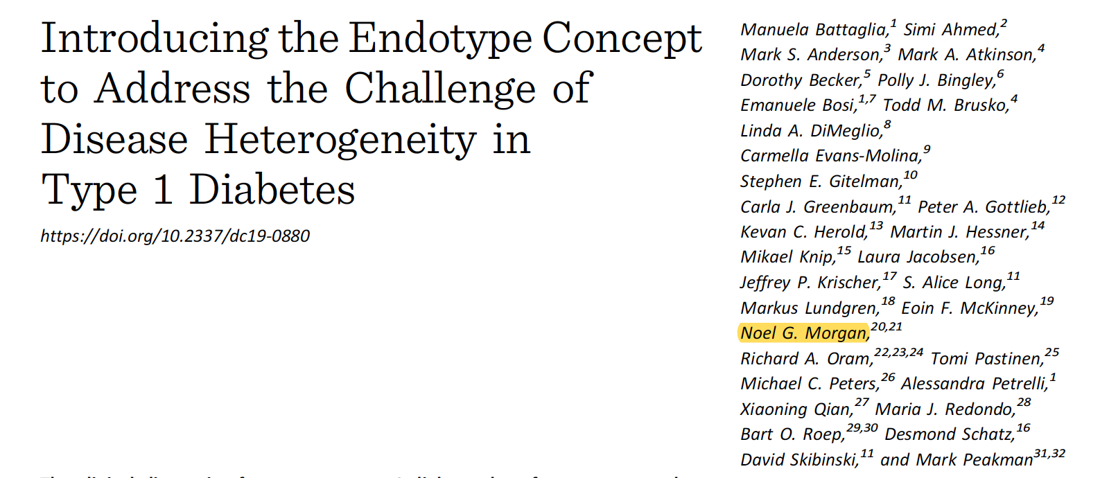
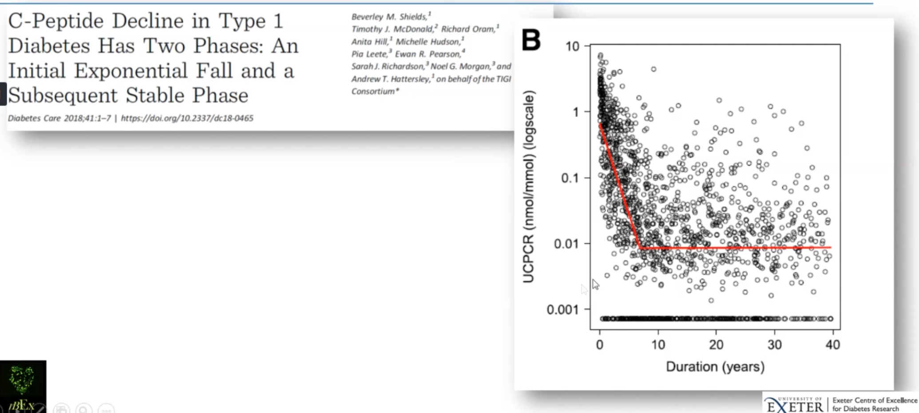
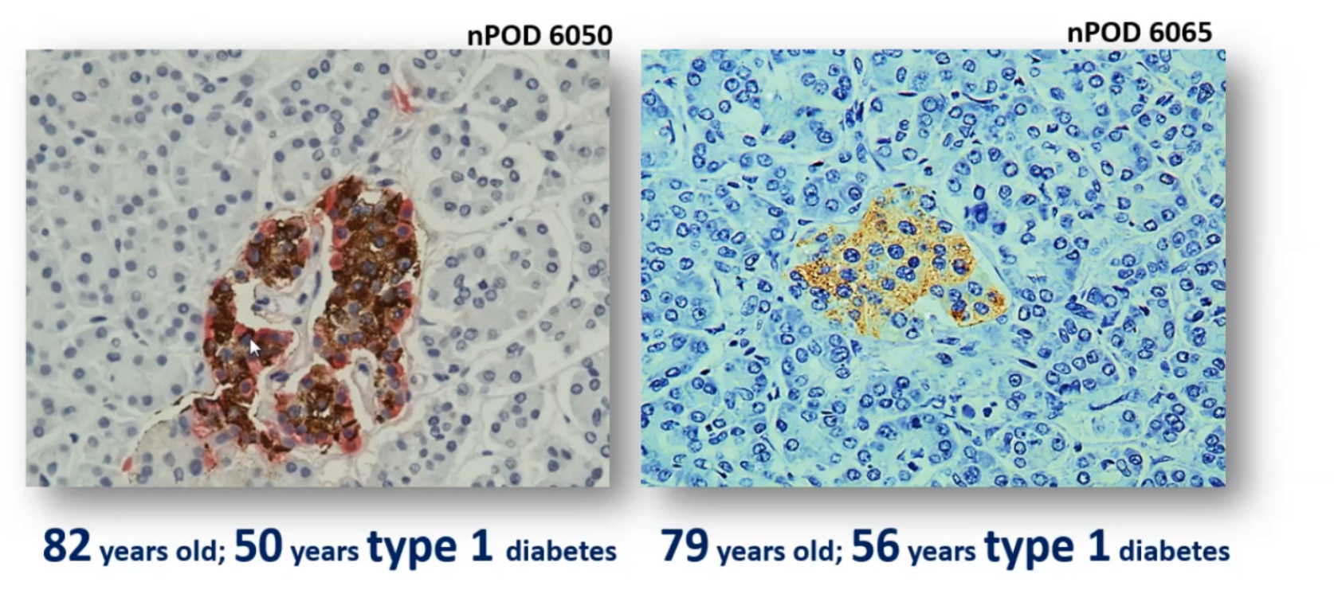
Tip 1 diyabet heterojen bir süreç
7 yaşından önce ve 13 yaşından sonra tanı konan Tip1 diyabet vakaların iki farklı «Endotip» ( T1DE1 ve T1DE’) olduğu ve 7 yaşından önce daha agresif insülitis tablosu görülmektedir
C peptid düzeyindeki azalmanın iki fazlı (önce hızlı, sonra plato çiziyor) olduğu ve İleri yaştaki bazı vakalarda beta hücre gruplarının zedelenmeden kalabildiği görülmekte

Slide 5
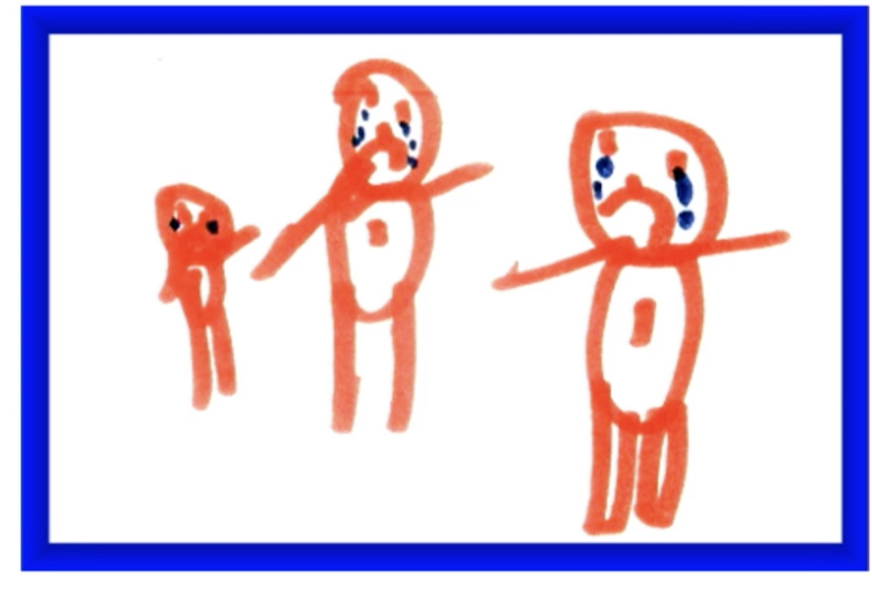
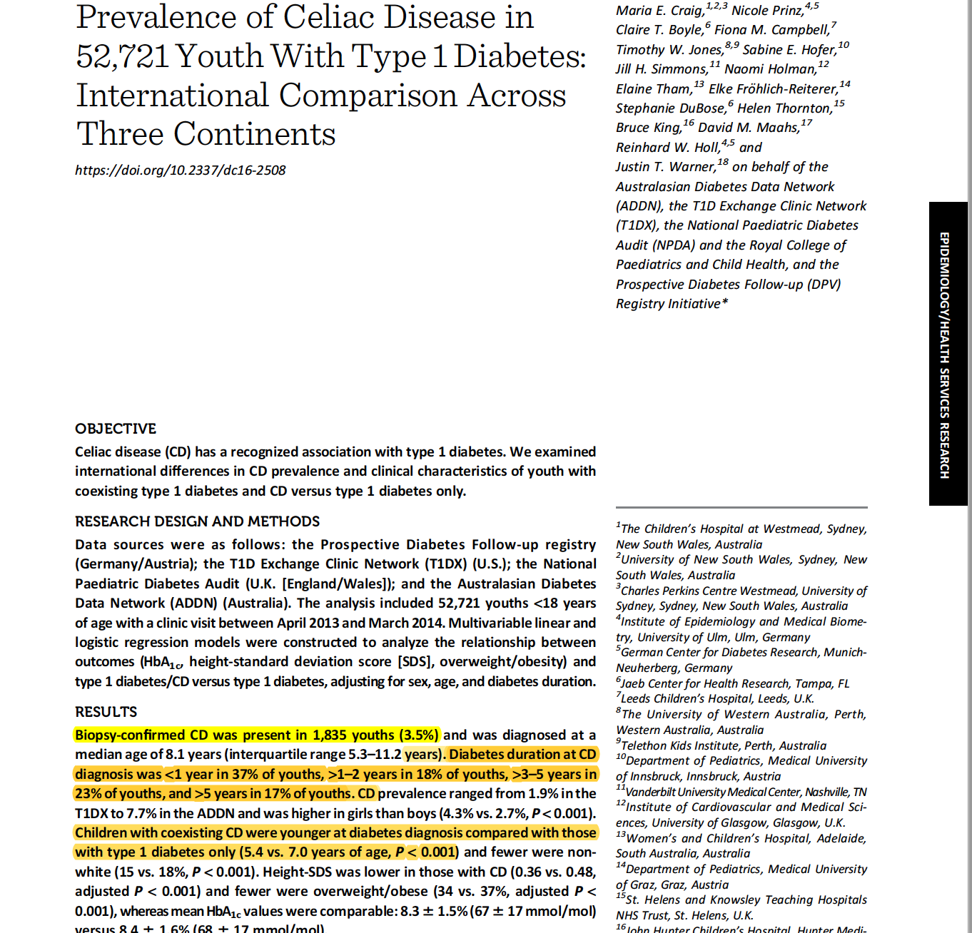
Diyabetli çocuk değil, diyabetli aile
Öte yandan..
Ailelerde hep bir «çölyak» korkusu vardır
HLA-DQ2
ve HLA- DQ8’in genetik riske katkısı % 25-40
Tip 1 diyabet ile ortak payda
Yalnızca Tip 1 diyabet tanısı değil, aslında hipoglisemi tanısı da koymuş oluruz: Yani aslında Tip 1 diyabetliler, 2 tanı birden almış olurlar.
Yılda en az 1 kez ağır hipoglisemi( % 20’si tekrarlar) ve haftada 2 kez kadar hafif hipoglisemi geçirirler
Notes:
Bir çocuk diyabet olunca, aileler uzun bir süre hem diyabetin kendi çocuklarında görülmesini hem de iyileştirilmesinin mümkün olmamasını kabullenmekte güçlük çekerler.
Daha önce belirttiğimiz gibi, kabullenme aşamasından sonra, var güçleri ile çocuklarını sağlıklı olarak büyütmeye odaklanırlar; bunun için neredeyse her şeyi yapmak isterler.

Slide 6
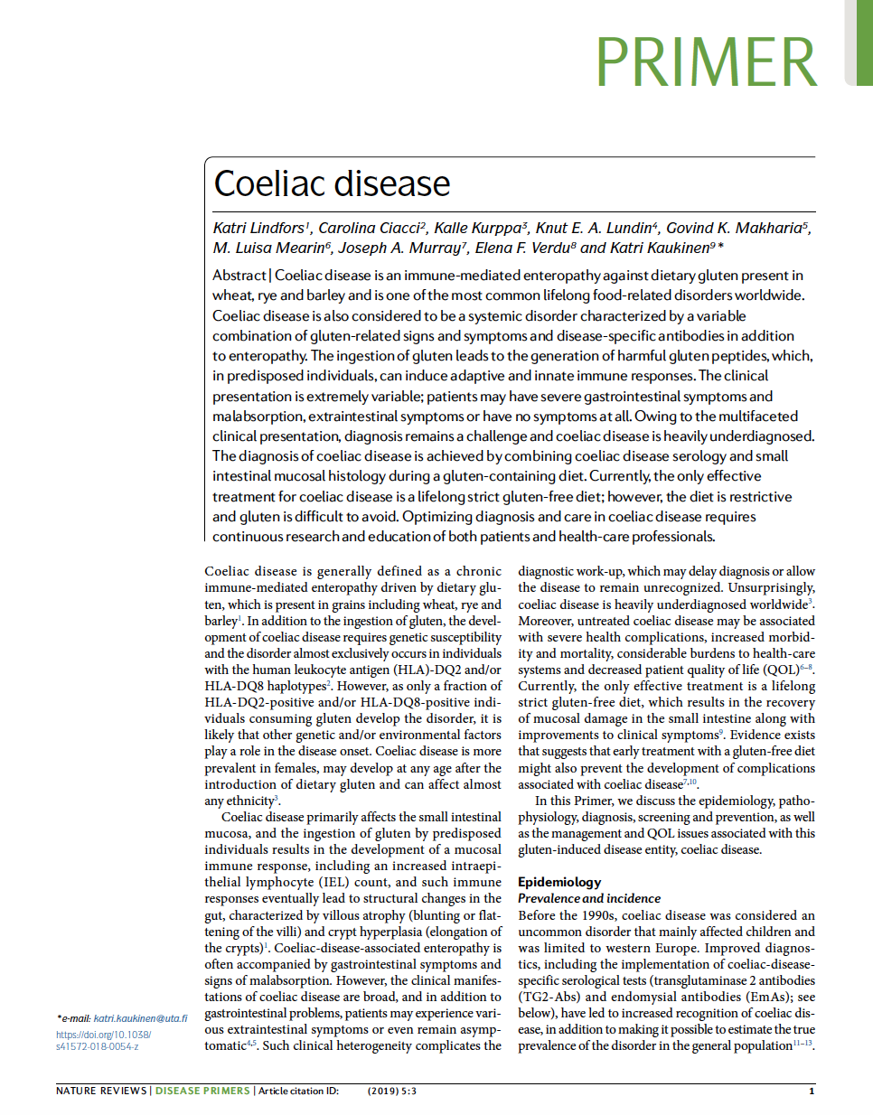
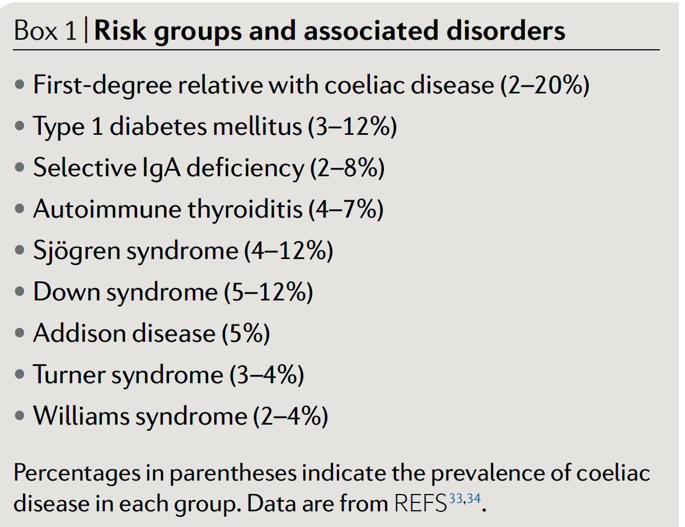
Çölyak riski ile birlikte olan durumlar

Slide 7
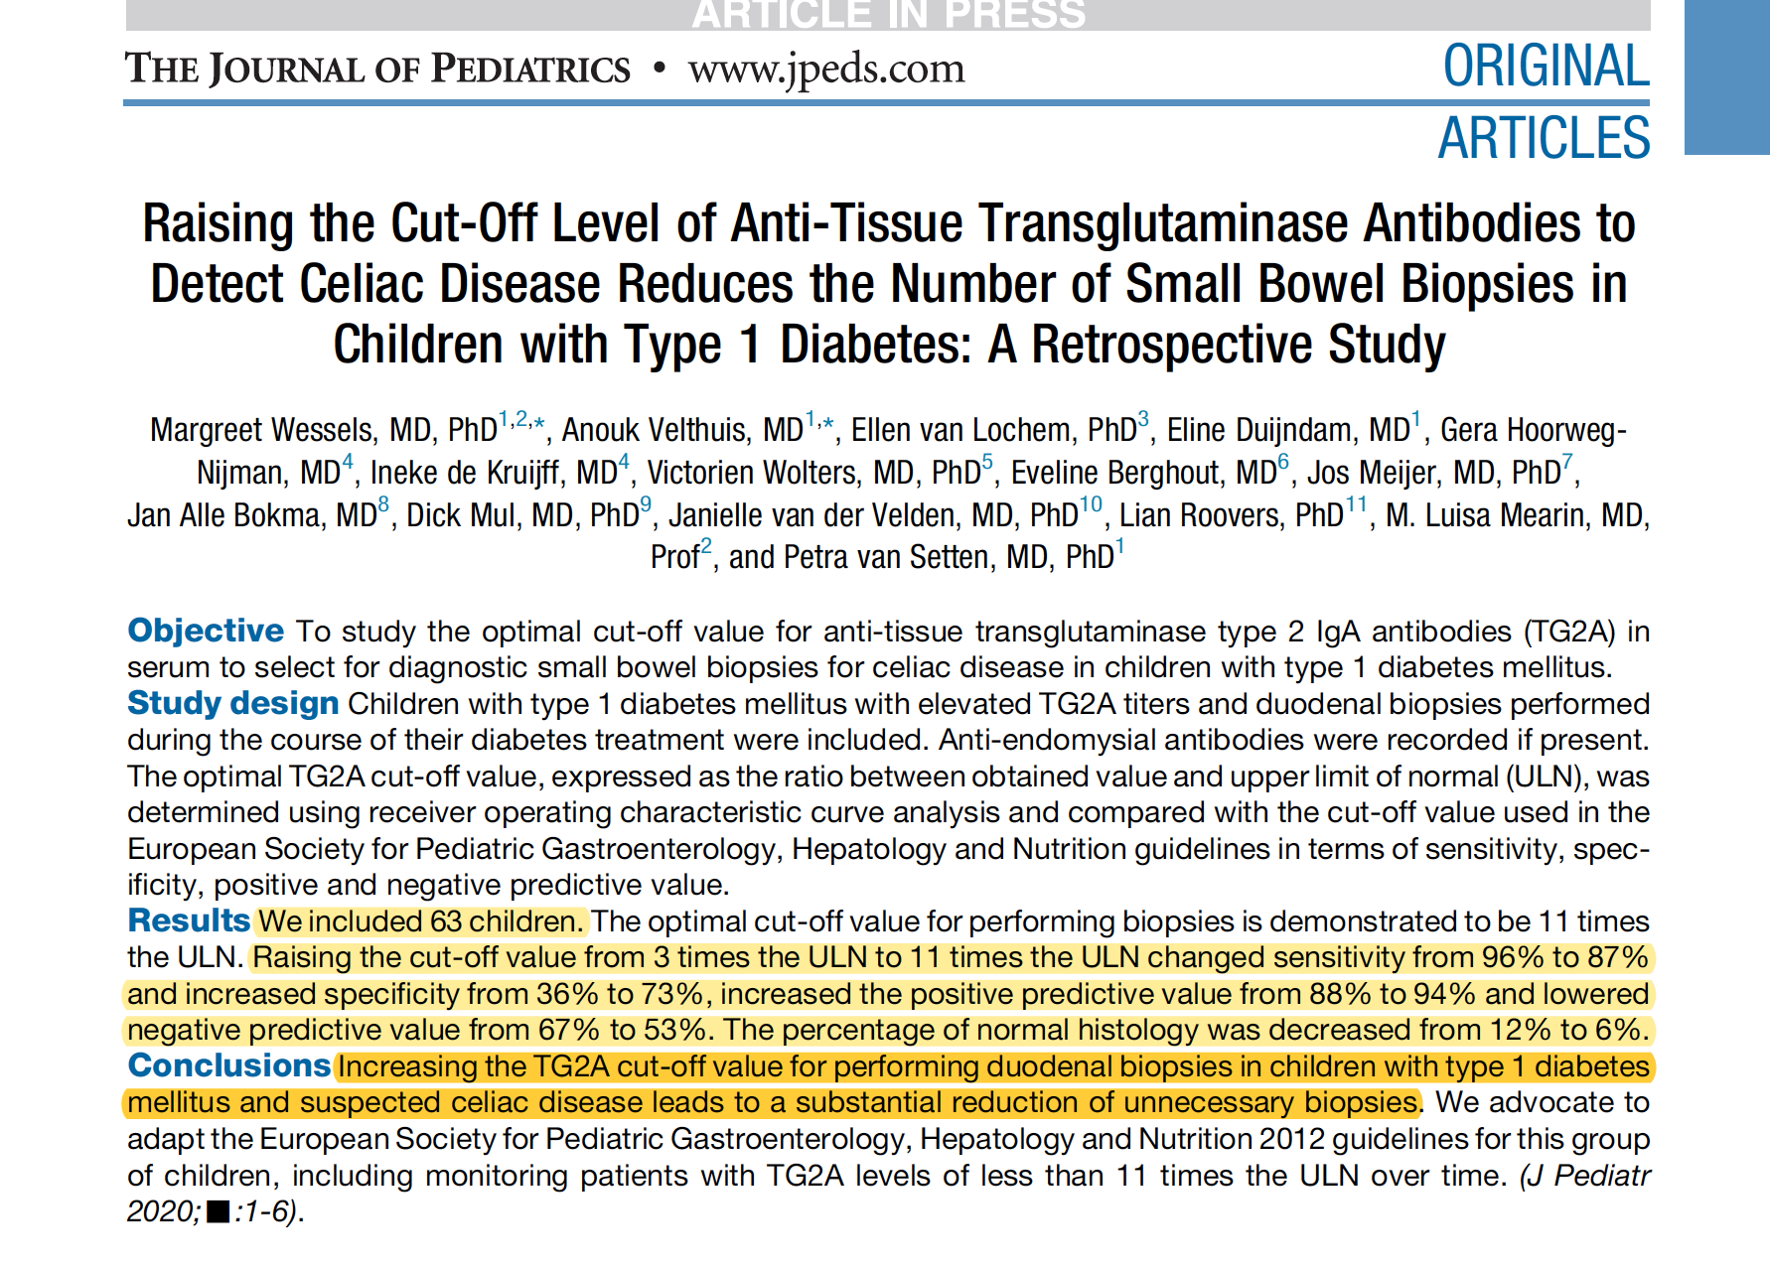
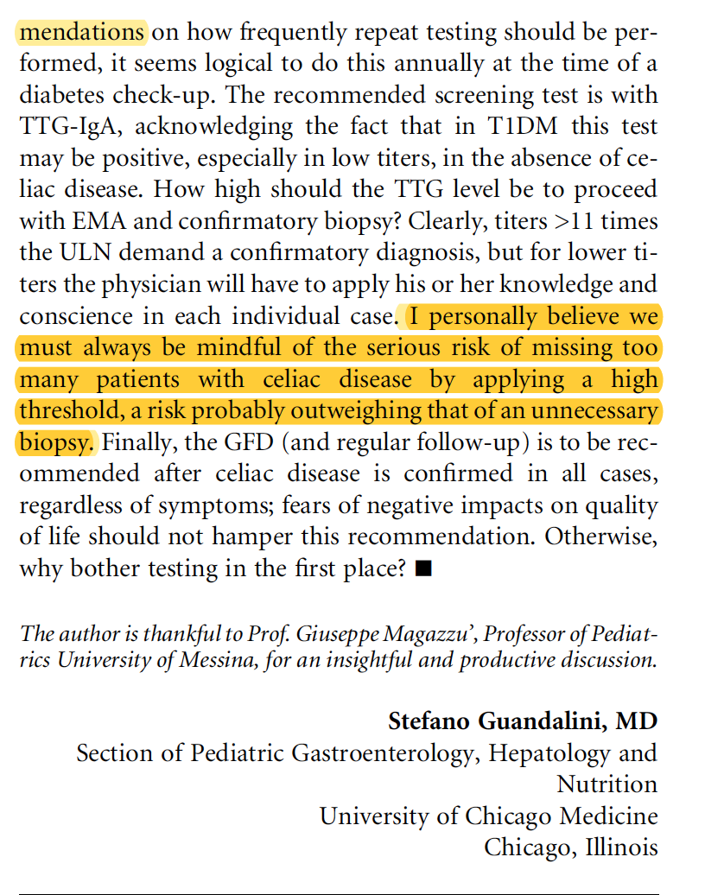
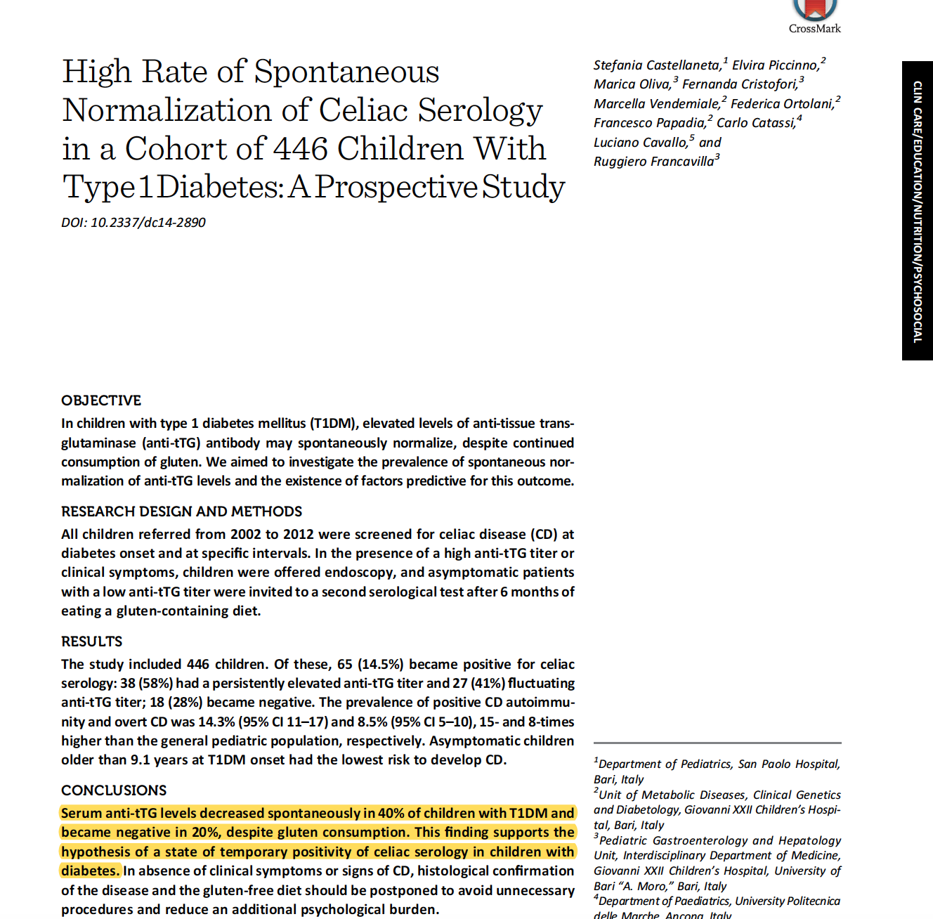
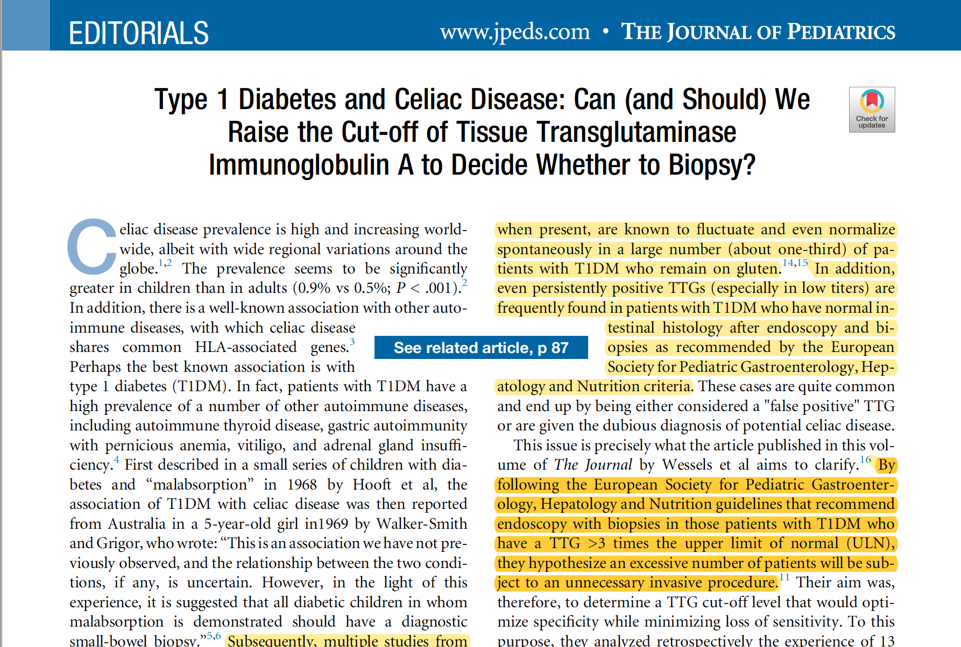
Bu toplantıyı esinleyen makaleler

Slide 8
Toplantıda cevap aradığımız sorular-1
Toplantının amacı, Tip 1 diyabet, çölyak hastalığı ( ve gluten) ilişkisini ele almak, Çocuk Endokrinolojisi, Çocuk Gastroenterolojisi uzmanları, patologlar, diyetisyenler ve çocukları Tip 1 diyabet+çölyak olan ailelerin beraberce düşünmelerini, temel konularda görüş birliği oluşturulması yolunda bir adım atmak
Sorular
Glutensiz beslenmenin genel olarak Tip 1 diyabetin önlenmesinde bir etkisi varmıdır?
Tip 1 diyabet tanısı almış çocuklarda en başından itibaren glutensiz beslenmek, çölyak hastalığı riskini azaltır mı? Bu şekilde beslenmenin beta hücre otoimmünitesi üzerine bir etkisi var mıdır?
Tip 1 diyabetli çocuklarda görülen Anti-TTG antikor pozitifliği yaş gruplarına ( Endotype’a göre) değişiklik gösteriyor mu? Geçici antikor pozitifliği sıklığı ve tanı süreçlerine etkisi nedir?

Slide 9
Toplantıda cevap aradığımız sorular-2
Toplantının amacı, Tip 1 diyabet, çölyak hastalığı ( ve gluten) ilişkisini ele almak, Çocuk Endokrinolojisi, Çocuk Gastroenterolojisi uzmanları, patologlar, diyetisyenler ve çocukları Tip 1 diyabet+çölyak olan ailelerin beraberce düşünmelerini, temel konularda görüş birliği oluşturulması yolunda bir adım atmak
Sorular
Çölyak hastalığına ait klinik bulgusu olmayan Tip 1 diyabetlilerde ilk bakılan (Tanıda veya tanıya yakın zamanda) Anti-TTG antikor titresine göre endoskopi/biyopsi kararı verilebilir mi? Bunun için bir eşik değer önerilebilir mi?
Çölyak hastalığına ait klinik bulgusu olmayan Tip 1 diyabetlilerde ilk bakılan (Tanıda veya tanıya yakın zamanda) Anti-TTG antikor titresi ne olursa olsun 3-6 ay sonraki titreye gör endoskopi kararı vermek düşünülebilir mi?

Slide 10
Toplantıda cevap aradığımız sorular-3
Toplantının amacı, Tip 1 diyabet, çölyak hastalığı ( ve gluten) ilişkisini ele almak, Çocuk Endokrinolojisi, Çocuk Gastroenterolojisi uzmanları, patologlar, diyetisyenler ve çocukları Tip 1 diyabet+çölyak olan ailelerin beraberce düşünmelerini, temel konularda görüş birliği oluşturulması yolunda bir adım atmak
Sorular
Anti-TTG titresi yüksek ama endoskopisi normal olan vakaların klinik izlemi ne söylüyor? Bu vakalarda glutensiz beslenme önerilmeli mi? Ya da bunun için kriterler var mı?
Çölyak şüphesi/tanısı olan Tip 1 diyabetli vakaların yönetimi için bir konsey süreci iyi olur mu? Yoksa bu süreç tamamen çocuk gastroenteroloji uzmanlarına mı bırakıl malı?
Tanı süreci ve antikor pozitifliği ile ilgili ülkemizdeki çocuk endokrinologları ve çocuk gastroenterologlarının tutumları nasıl? Bu konu onların ne kadar gündeminde?
Pataloglar gözüyle çölyak tanısında yeni görüşler,ilerlemeler ve tartışmalar var mı?

Slide 11
Toplantıda cevap aradığımız sorular-4
Toplantının amacı, Tip 1 diyabet, çölyak hastalığı ( ve gluten) ilişkisini ele almak, Çocuk Endokrinolojisi, Çocuk Gastroenterolojisi uzmanları, patologlar, diyetisyenler ve çocukları Tip 1 diyabet+çölyak olan ailelerin beraberce düşünmelerini, temel konularda görüş birliği oluşturulması yolunda bir adım atmak
Sorular
Erişkin Tip 1 diyabetlilerde çölyak sıklığı ne kadar? Tanı ile ilgili sorunlar neler?
Çölyak dışında glutenle ilgili sorunlar neler?
Glutensiz beslenme niçin bu kadar «popüler» oldu? Bu konudaki bilimsel araştırmalar ne söylüyor?
Çölyak olasılığını, tanı sürecini ve sonrasını aileler nasıl yaşıyor? Ne gibi sorunları var?
Çölyak tanısı almış Tip 1 diyabetli çocuklarda beslenme yönetimi nasıl olmalı?

Slide 12
Yurt dışındaki bazı merkezlerin tutumları-1
Slovenya: Tanı anında Anti-TTG ölçümü yapıyoruz, ancak pozitifse ilk kontolde başka bir analiz yapıyoruz. Tanı anında pozitif olan çocukların yaklaşık % 30’u negatifleşiyor ve daha sonra da nagatif kalıyor.
Avustralya (John Hunter Children's Hospital): Araştırmalar, TTG antikolarının tanıda yanlış bir şekilde yükselebileceğini gösterdiğinden, TTG'leri her zaman tanıdan 6-12 hafta sonra tekrar ederiz. Şu anda tüm seviyeleri normale dönen çok sayıda çocuğumuz oldu ve o zaman biyopsi gerekmiyor. TTG ve GAD antikorlarını yıllık olarak izlemeye devam ediyoruz ( Carmel Smart)

Slide 13
Yurt dışındaki bazı merkezlerin tutumları-2
Avustralya (John Hunter Children's Hospital):Tanı anında, bir "otoimmün fırtına" görüyoruz. Sıklıkla yüksek TTG antikorları buluyoruz.
Yirmi yıl önce TTG> 20 IU (üst sınır 10 IU) olan herkese biyopsi yaptık. Sonuçlarımızı incelediğimizde, TTG antikoru 20 ila 80 IU arası hiçbir çocuğun biyopsisinin pozitif olmadığını gördük.
Dolayısıyla, yaklaşımımız şu şekildedir:Antikorlar düşükse (<100) ve kişi asemptomatik ise, o zaman antikorlar genellikle sonraki 3-6 aylık dönemde kaybolur. Antikorlar çok yüksekse (> 300), genellikle kalıcıdırlar ve duodenal biyopsi genellikle pozitiftir.
Asemptomatiklerse - TTG'yi ~ 6 ay içinde tekrar ederiz
- TTG <80 ise, bunları yıllık TTG seviyeleri ile takip ediyoruz
- TTG> 80 ise, gastroenteroloji konsültasyonu isteriz.
Semptomatik ise veya TTG yükselmişse, hemen bir gastroenteroloji konsültasyonu isteriz, ancak genellikle TTG'yi tekrarlar ve endoskopi yapmadan önce semptomları gözden geçirirler (tanıdan sonraki 2-3 ay civarında).
Bruce King

Slide 14
Yurt dışındaki bazı merkezlerin tutumları-3
İsveç: TTG yükselmişse genellikle gastroskopi yaparız. Deneyimlerimize göre antikorlar kendiliğinden kaybolmaz. Eski EMA analizinde durum böyleydi, ancak kullandığımız TTG analizinde böyle değil ( Ragnar Hanas)

Slide 15
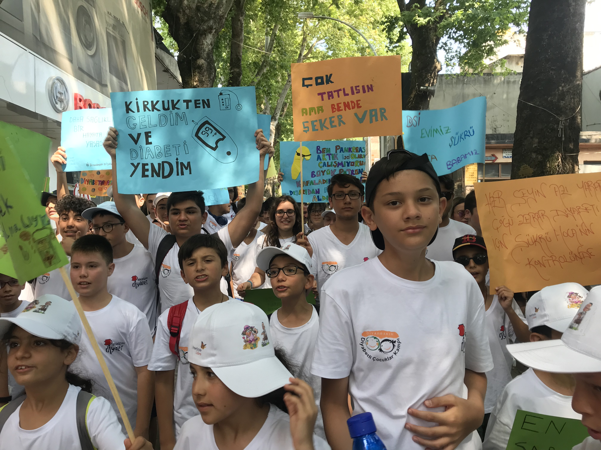
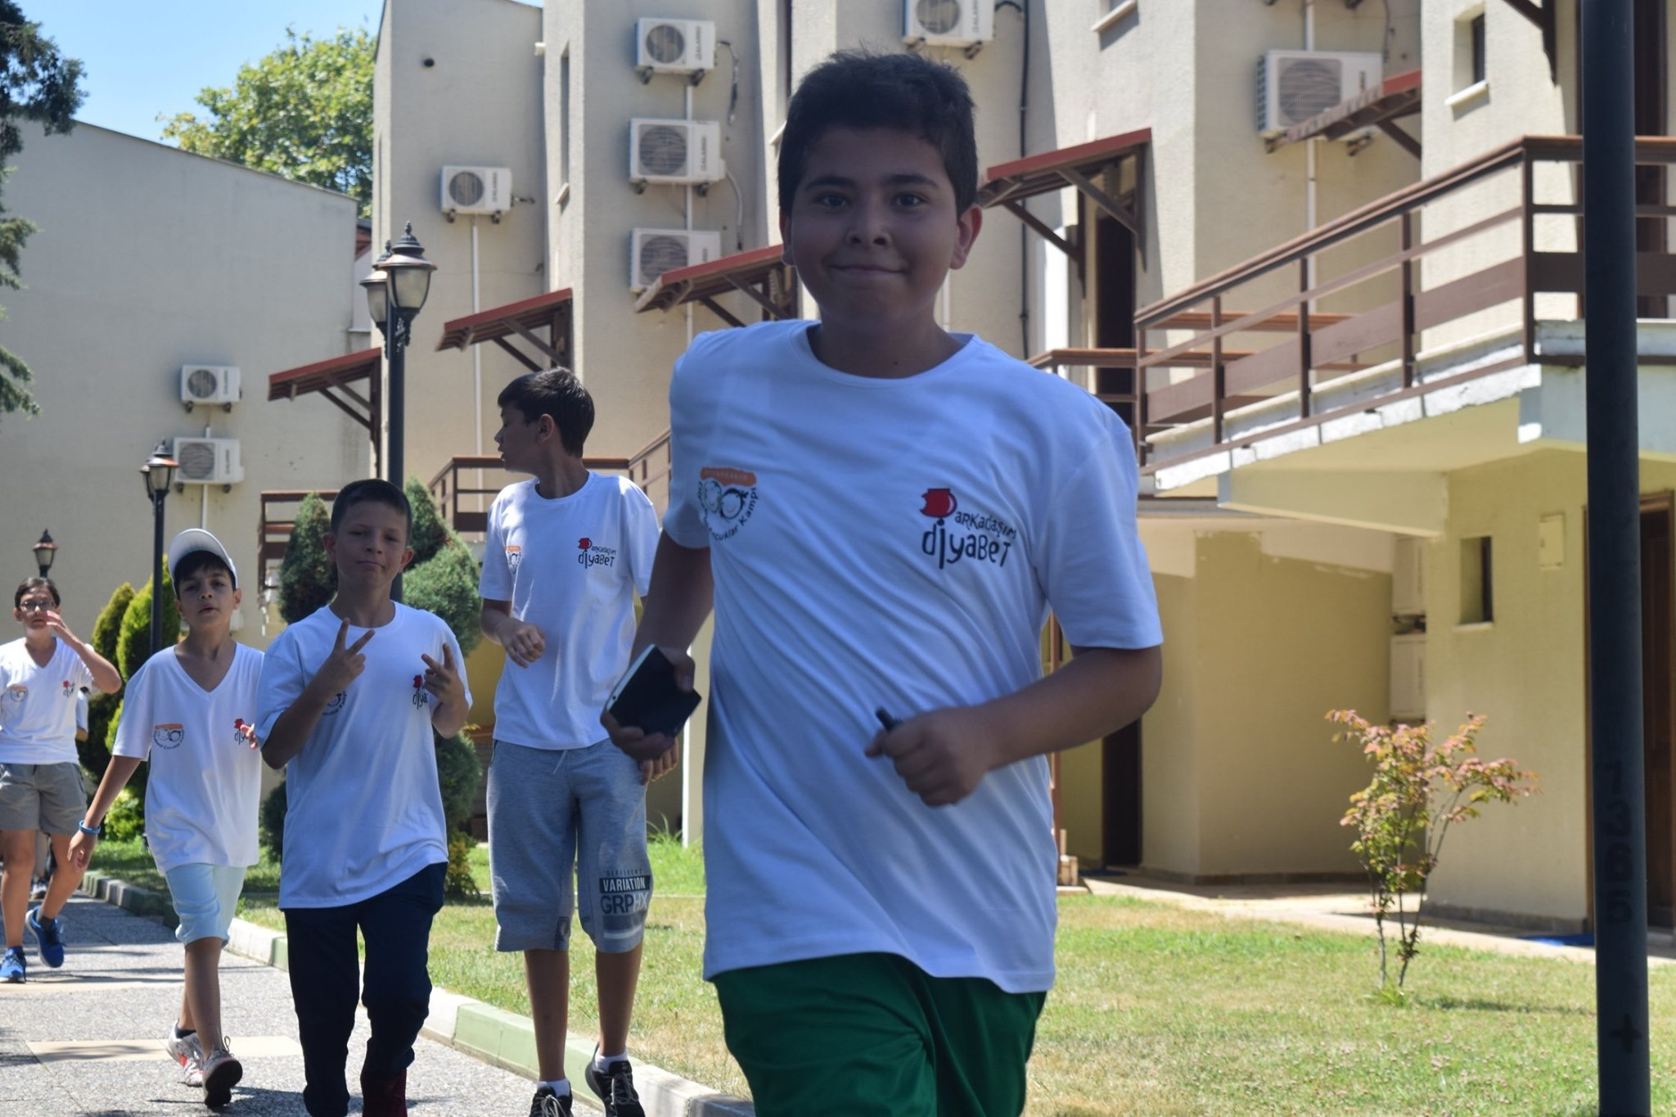
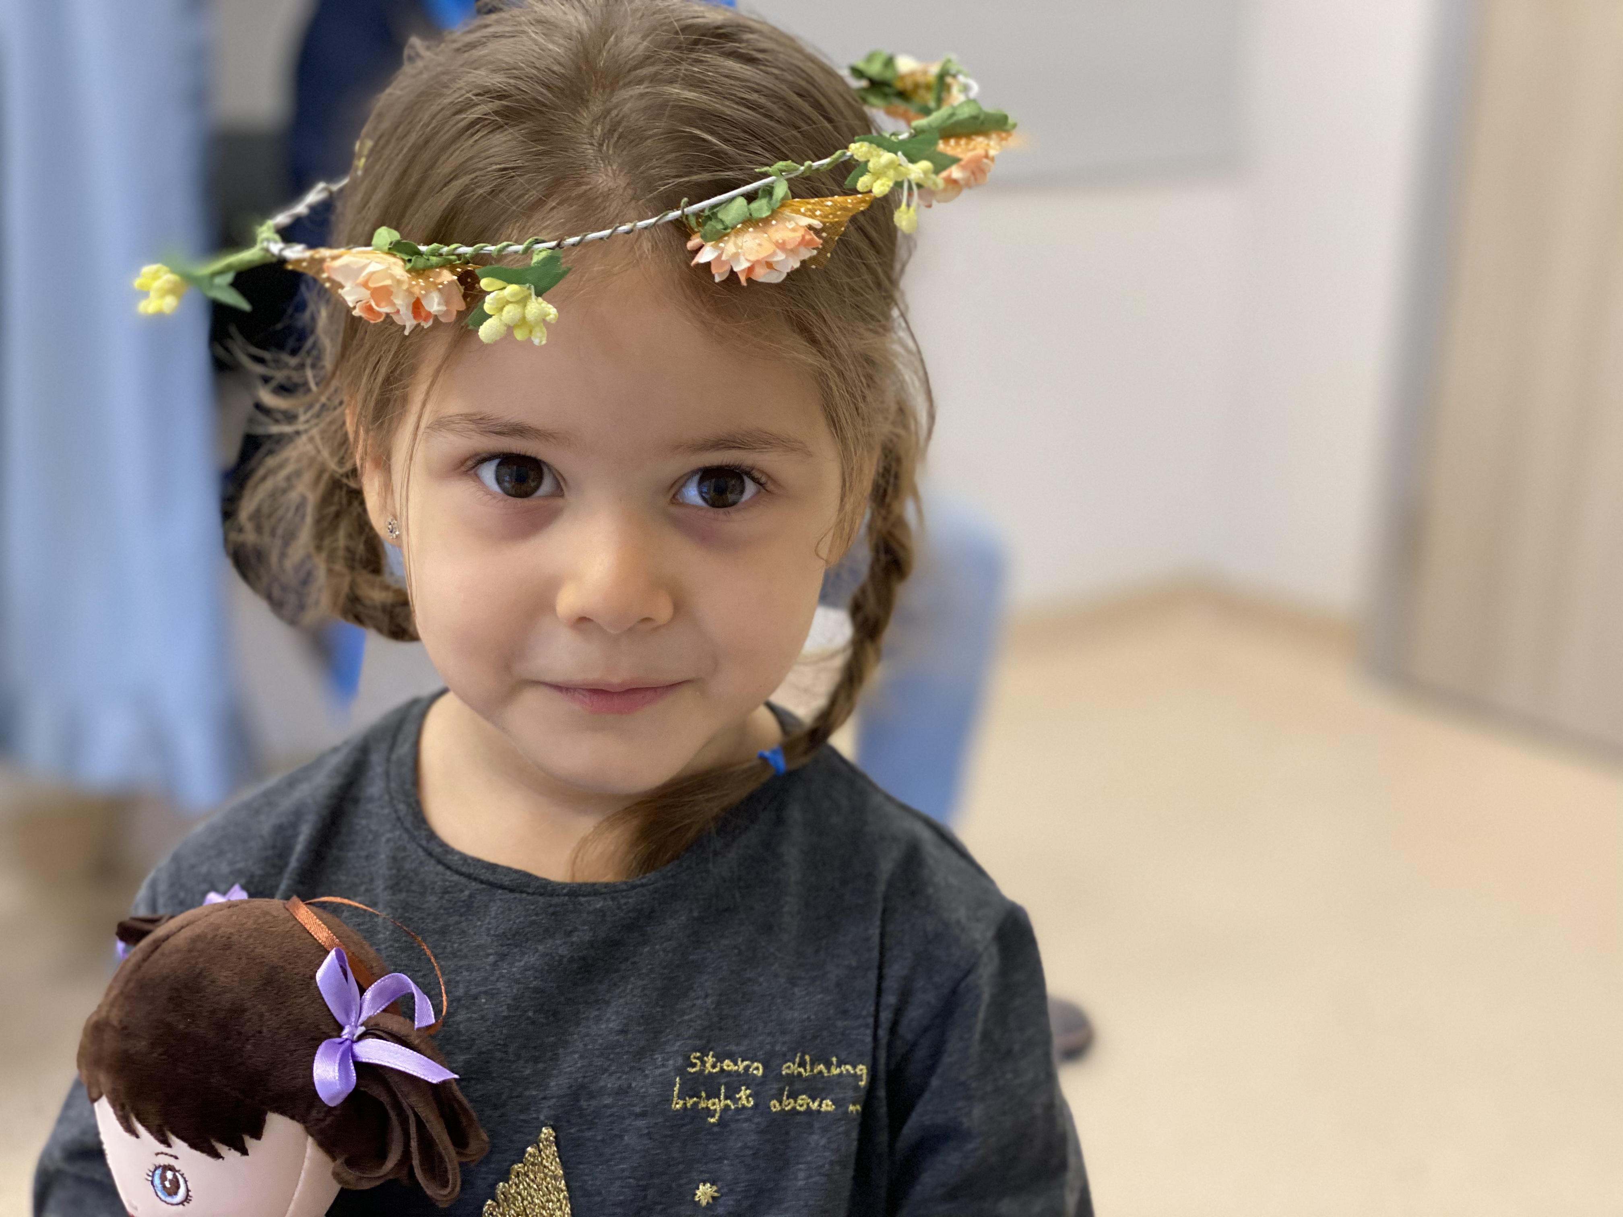
Diyabetli çocukların hayatını iyileştiren, bunun için emek veren herkese teşekkürler.
Koç Üniversitesi Çocuk Diyabet Ekibi
Prof.Dr.Şükrü Hatun
Doç.Dr. Gül Yeşiltepe Mutlu
Uzm. Dr.Elif Eviz
Diyetisyen Tuğba Gökçe
Uzm.Klinik Psikolog Serra Muradoğlu
Uzm.Hemşire Ecem Can

